Slide 1
Diagramas de casos de uso
carolina sierra
janin andrea mejia
juliana andrea muñoz
reina cecilia uribe
juan fernando corrales

Slide 2
Problema principal
La señora Jessica Alejandra Ruiz, empleada de la empresa NOVOMATIC, requiere para llevar a cabo su labor como Auxiliar Administrativa, un aplicativo o programa que identifique y recuerde el inicio de pago a los clientes.
NOVOMATIC es una empresa dedicada a operar casinos electrónicos y puntos de apuestas deportivas. Desarrolla, alquila y fabrica máquinas y sistemas de juego; es una de las empresas más elegida por los clientes y accionistas como el proveedor de productos y servicios más preferidos de la industria del entretenimiento y los juegos de azar en Colombia.
La empresa, brinda a los clientes la posibilidad de obtener sus productos realizando la compra a crédito con un tiempo de gracia de hasta seis meses. De allí surge el problema principal y es que para muchos clientes la fecha de inicio de pago pasa desapercibida.
Como consecuencias, se presenta el incremento del valor a cancelar, el atraso en el pago de las cuotas correspondientes a los clientes y la acumulación de las mismas, lo cual de manera especial provoca angustia a la empresa; pues la mayor parte de sus clientes son personas naturales que apenas cuentan con uno o dos casinos y por esta razón les puede costar en gran medida ponerse al día con la deuda que es solventada con sumas bastante altas.
Finalmente, tampoco cuenta con un registro de productos al cual los clientes propiamente puedan acceder para conseguir información de interés acerca de las diferentes máquinas y establecer comparaciones entre ellas, en lo que respecta a sus características y precio de acuerdo con el presupuesto y lo buscado. Esto genera a los clientes indecisión a la hora de decidirse por un producto.

Slide 3
Objetivos del proyecto
General:
Diseñar un aplicativo web, que gestione los procesos de cartera, las ventas internas y un catálogo de productos para los clientes, de acuerdo a las necesidades del cliente.
Específicos:
-Administrar el control y el permiso de acceso de los usuarios al sistema, mediante la asignación de roles.
-Gestionar, el módulo de cartera para el manejo de créditos de los clientes.
- Gestionar, el módulo de notificación a los clientes cuando se aproxime la fecha estimada de pago.
-Gestionar, el módulo de ventas de acuerdo a los requerimientos del cliente.
-Gestionar, el catálogo de productos para los clientes.

Slide 4

Casos de uso
Principal
Roles
Usuarios
Productos
Clientes
Ventas
Cartera
Abonos
Registrar ventas
Registrar abonos

Slide 5
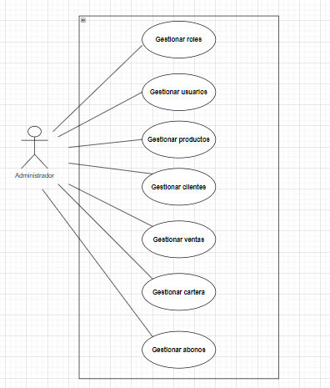
Diagrama principal

Slide 6
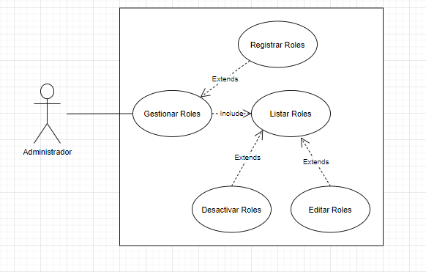
Roles

Slide 7
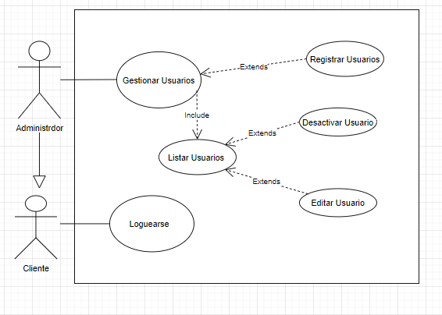
Usuarios

Slide 8
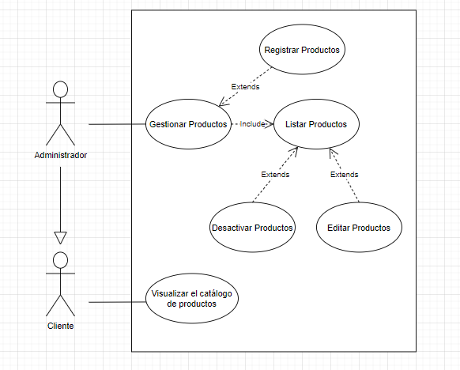
Productos

Slide 9
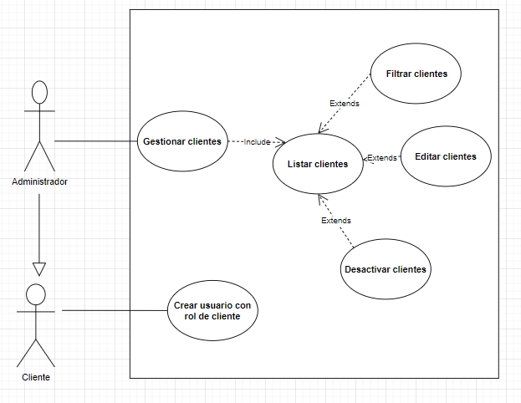
Clientes

Slide 10
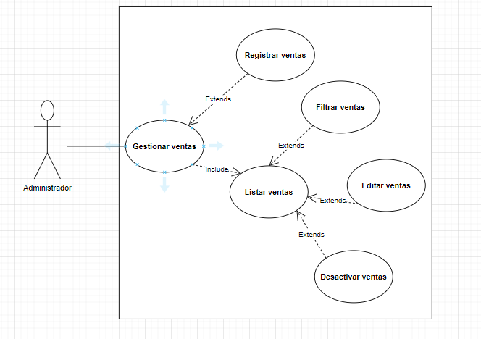
Ventas

Slide 11
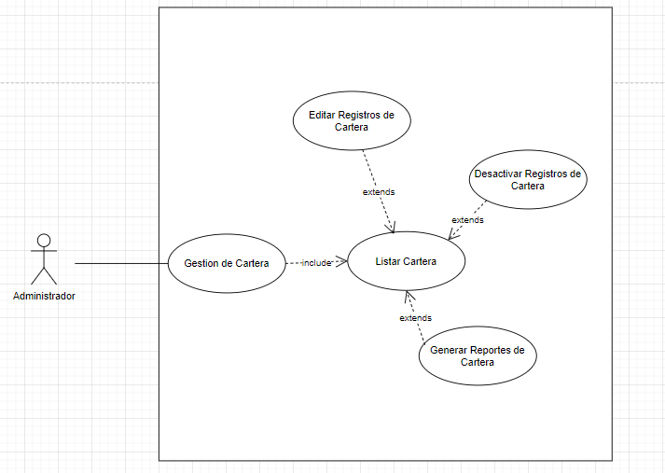
Cartera

Slide 12
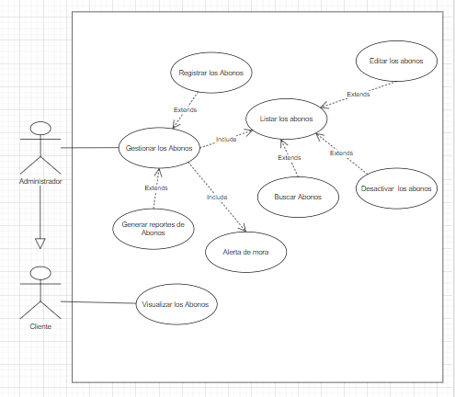
Abonos

Slide 13
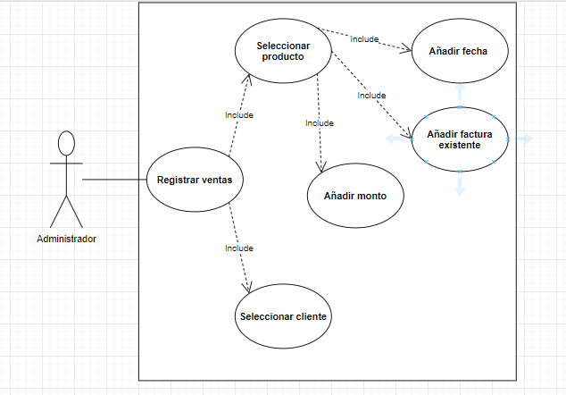
Registrar ventas

Slide 14
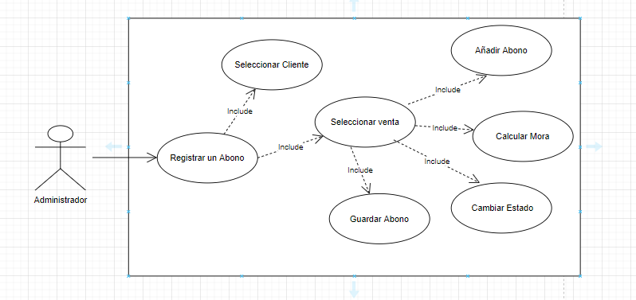
Registrar abonos

Slide 15


